Slide 1

APACHE TOMCAT
CARLOS ALFREDO PUENTES VIVIESCAS 112003
JHON JAIRO CHAPARRO CEBALLES 111006
RAMIRO ANDRES BRICEÑO QUINTERO 111002

Slide 2
Historia
Creador: Duncan Davidson
Desarrollador : Apache Software Foundation
1999
Apache Tomcat es un software de código abierto que implementa las tecnologías de Java servlet y JavaServer Pages (JSP)
Este es desarrollado y lanzado bajo la licencia:
Apache License version 2

Slide 3
¿Como Funciona?
El navegador pide una pagina al servidor http que es un contenedor de Servlets
Tomcat delega la petición a un Servlet en particular entre los que contiene
El servlet, que es un objeto Java, se encarga de generar el texto de la página web que se entrega al contenedor
Tomcat devuelve la página web al navegador que la solicitó

Slide 4
JSP
Una JSP es un documento basados en tags HTMLs y tags propios de JSP, sirve para crear y gestionar paginas web dinámicas
Permite mezclar en una página código HTML para generar la parte estática, con contenido dinámico que se obtienen del código JAVA

Slide 5
objetos predefinidos:
request: :obtiene datos de petición HTTP
Session :contiene datos de sesiones nos permite guardar y recuperar información
Out : es el envió de información a HTML que se requiere
Import : importar clases y paquetes java para ser utilizados dentro del fichero

Slide 6
Expresiones utilizadas JSp
<html> <head> <meta http-equiv="Content-Type" content="text/html; charset=ISO-8859-1"> <title>Ejemplos JSP</title> </head> <body> <H1>Ejemplos de expresiones</H1> <%-- Mostrar la fecha y hora actual --%> <%= new java.util.Date().toString() %><br>

Slide 7
<%-- Convertir a mayúsculas un String --%> <%= "Pasar a mayúsculas".toUpperCase() %><br> <%-- Resultado de una expresión aritmética --%> <%= (5+2)/(float)3 %><br> <%-- Generar un número aleatorio --%> <%= new java.util.Random().nextInt(100) %>
</body> </html>

Slide 8
Ejemplo Scriptlets
Los scriptlets son partes de código Java incrustadas entre los elementos estáticos de la página.
}<html> <head> <meta http-equiv="Content-Type" content="text/html; charset=ISO-8859-1"> <title>Ejemplos JSP</title> </head> <body> <H1>Ejemplo de scriplet </H1> <% int numero = 7, factorial = 1; for(int i=numero; i>1; i--) { factorial *= i; } %> <%-- Se muestran en negrita el número y el resultado del factorial --%> <%= "El factorial de <b>"+numero+"</b> es <b>"+factorial+"</b>" %> </body> </html>

Slide 9
Java SERVLETS
Los Servlets son modulos escritos en Java que se utilizan en un servidor, este puede ser o no un servidor web, de esta manera se extienden sus capacidades de respuesta a los clientes al utilizar las potencialidades de Java

Slide 10

Despliegue de servlet
J2EE es un comité formado por empresas del sector java empresarial que definen especificaciones (estándares) para que los productos de las diferentes empresas sean compatibles.
Las paginas web estáticas se colocan dentro del directorio de aplicación pero nunca dentro del directorio WEB-INF\ ya que este no puede ser accedido desde el Browser.
Dentro del directorio WEB-INF\classes\ se colocaran las clases java compiladas que componen la aplicación (incluidos los servlets). En el directorio WEB-INF\lib\ se pueden incluir librerías (archivos .jar) que pueda necesitar la aplicación.

Slide 11
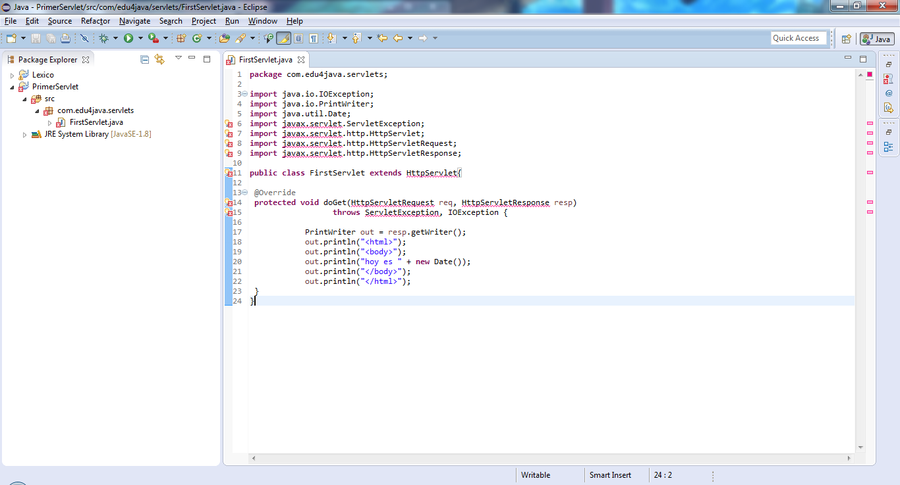
WEB.XML este es un archivo de configuración el cual dice que servlet tiene que ser llamado dependiendo de la URL que sea llamado dentro del sitio, también se indica las clases que se implementaran.

Slide 12
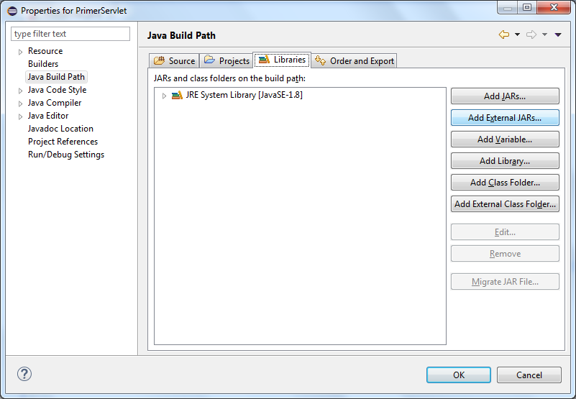

Slide 13
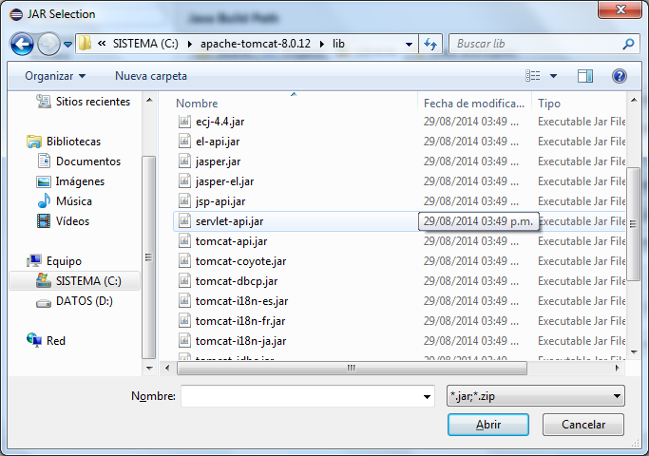

Slide 14
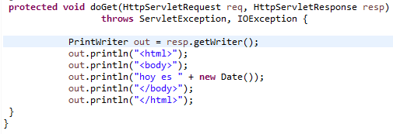

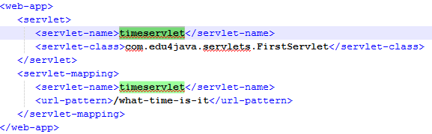


Slide 15
Propiedades JAVA servlets
Manejo de sesiones: Se puede hacer seguimiento de usuarios a través de distintos servlets a través de la creación de sesiones
Utilización de Cookies: las cookies son pequeños datos en texto plano que pueden ser guardados en el cliente. La API de servlets permite un manejo facil y limpio de ellas
Multi-thread: Los servlets soportan el acceso concurrente de los clientes
Programacion en Java: Se obtienen las caracteristcias de multiplataforma o acceso a APIs como JDBC.

Slide 16

Instalación de Tomcat en windows

Slide 17
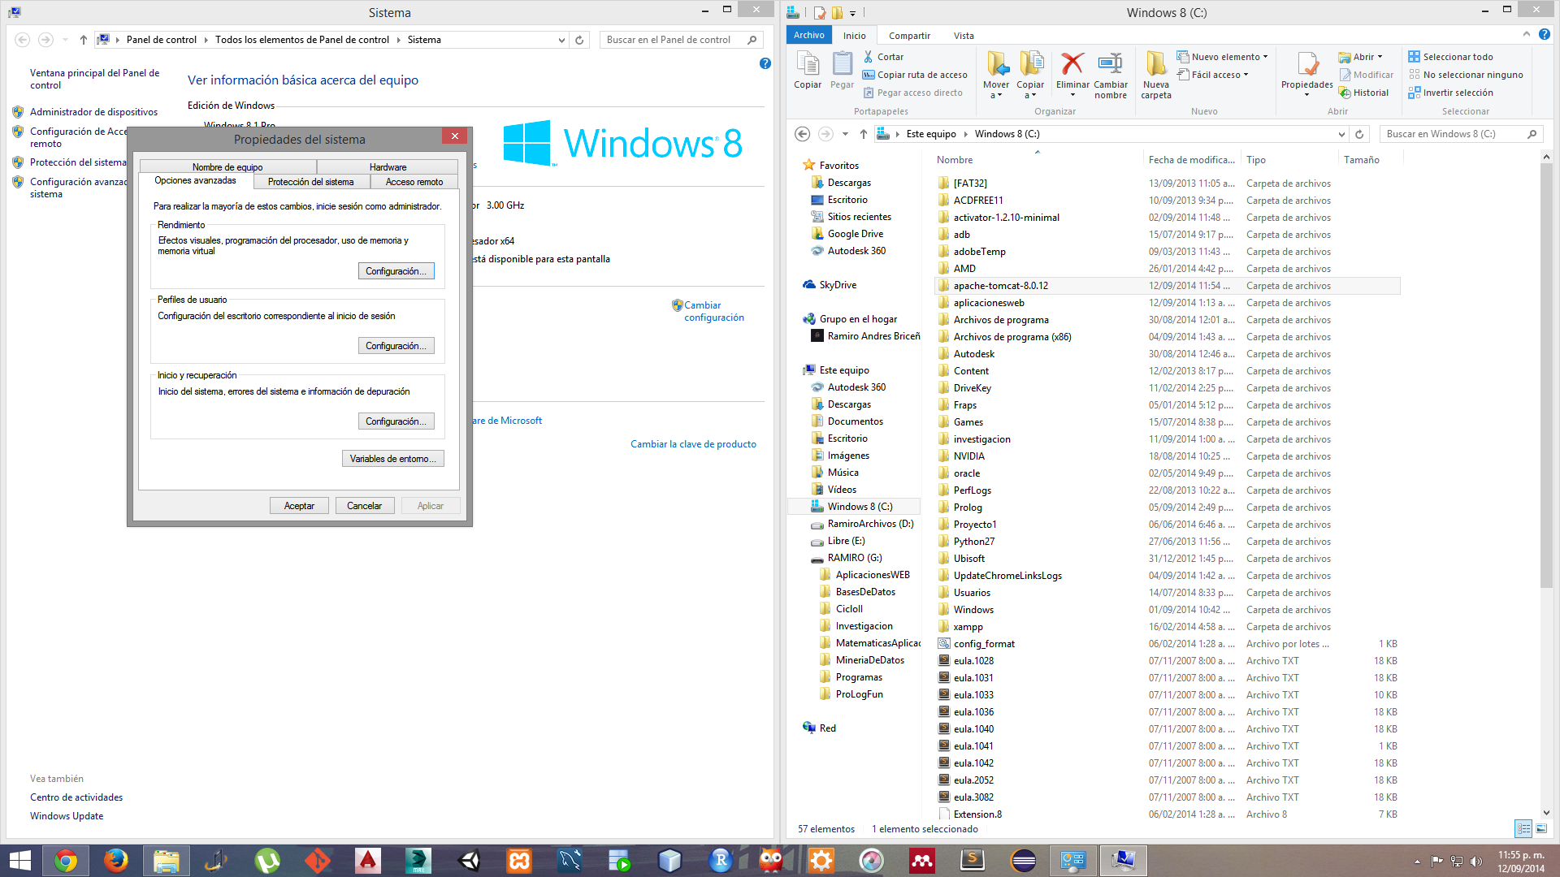
Descomprimir el archivo .zip de tomcat preferiblemente en C:\ y luego se debe de configurar las variables de entorno para poder ejecutar correctamente tomcat

Slide 18
Contenido de las Carpetas
bin: Funciones principales de tomcat para iniciar el servidor, cerrarlo, script, etc
conf: Archivos de configuración del servidor web tomcat, se encuentra el archivo llamado Catalina el cual es el contenedor de servlets que usa tomcat.
lib: Librerias de tomcat, catalina, jsp, jasper, etc
logs: Registros de los eventos ocurridos durante el funcionamiento de Tomcat
temp: archivos temporales
webapps: ejemplos y aplicaciones propias para correr sobre tomcat
work: Almacenamiento de los archivos temporales o directorios.

Slide 19
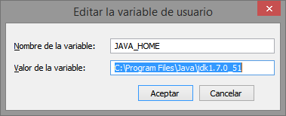
Se configura la variable JAVA_HOME en variables del sistema con la ruta de el jdk de java.

Slide 20
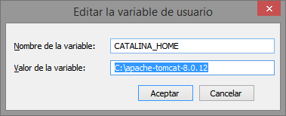
Se configura la variable CATALINA_HOME en variables del sistema con la ruta donde se descomprimió el .zip de tomcat

Slide 21
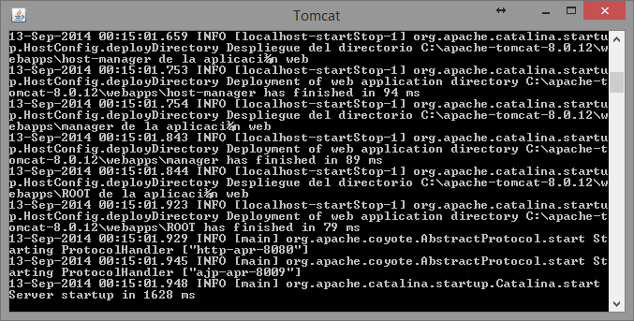
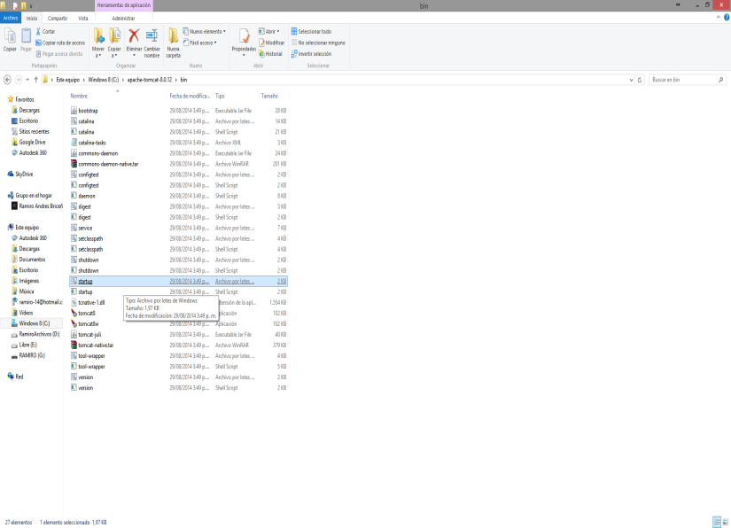
Se inicia el archivo startup.bat para iniciar el servidor.

Slide 22
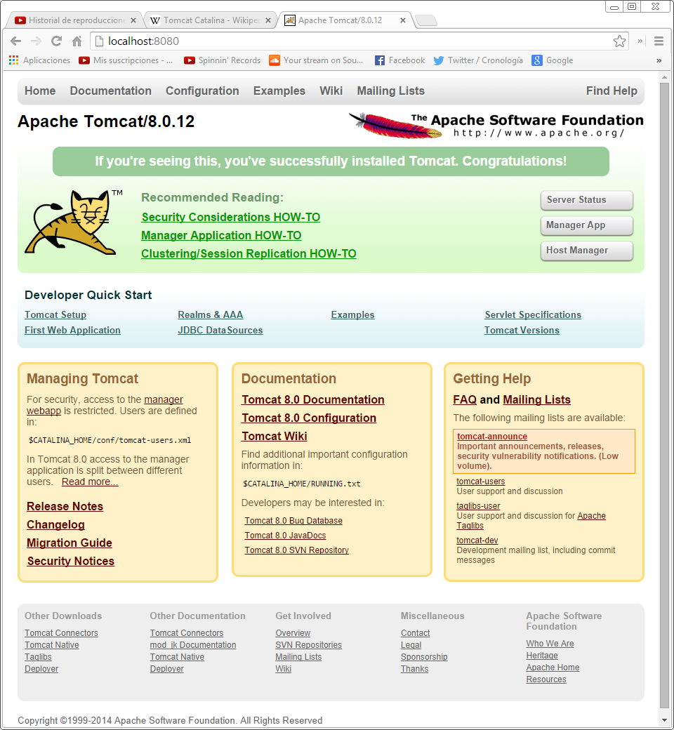
Luego se escribe la dirección http://localhost:8080/ en un navegador para ir a la pagina de inicio del servidor de tomcat.

Slide 23

Instalación de Tomcat en Linux (ubuntu)

Slide 24
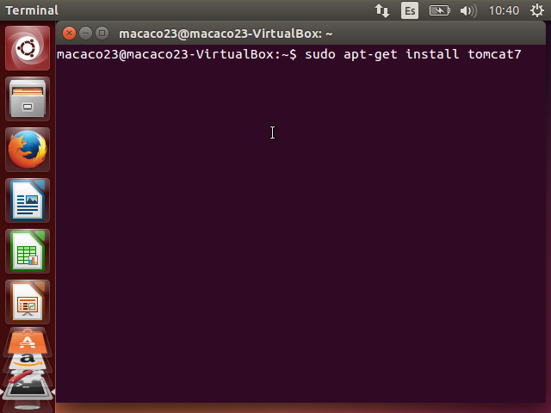
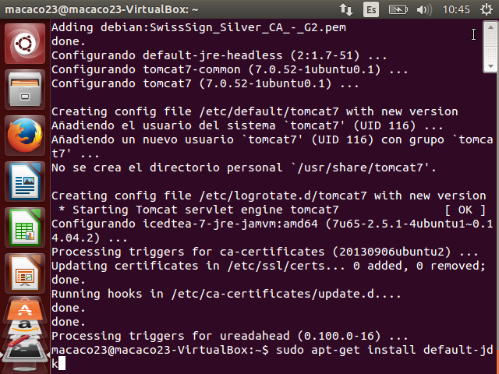
1. Instalar tomcat y jdk
desde la terminal:
sudo apt-get install tomcat7
sudo apt-get install default-jdk

Slide 25
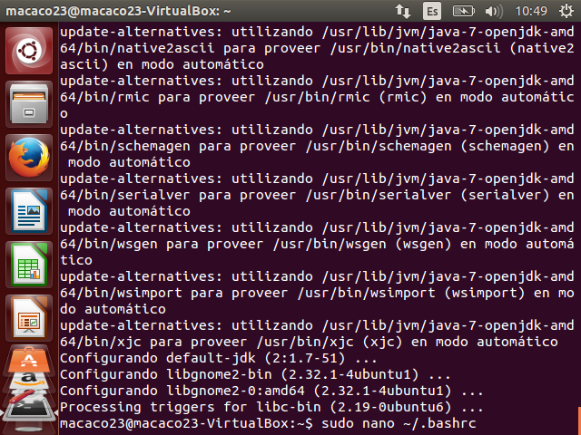
Editar el archivo de configuracion del bash
sudo nano ~/.bashrc

Slide 26
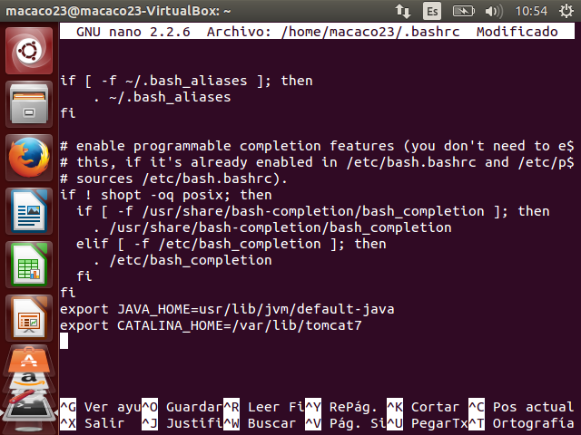
Se añade al final del documento lo siguiente
export JAVA_HOME=/usr/lib/jvm/default-java
export CATALINA_HOME=/var/lib/tomcat7
Con los comandos:
Ctrl + O = guardar el documento
Ctrl + X = salir del archivo

Slide 27
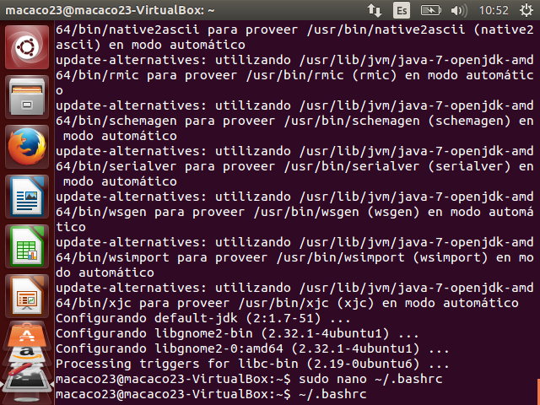
Recargar el bash para actualizar cambios
Desde la terminal:
. ~/.bashrc

Slide 28
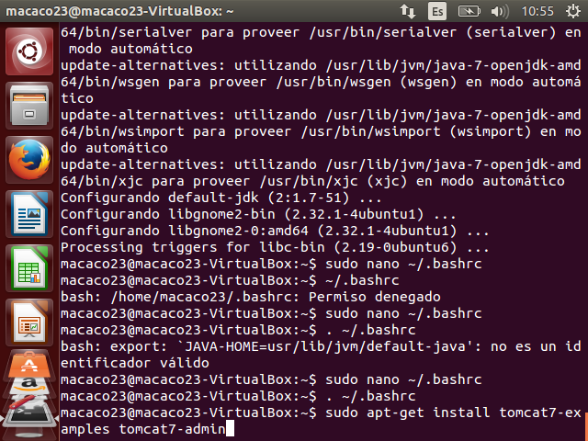
Opcional
Instalar documentacion, ejemplos y administracion de Tomcat:
sudo apt-get install tomcat7-docs tomcat7-examples tomcat7-admin

Slide 29
Configurar perfiles y administracion de usuario
Modificar el archivo de usuario:
sudo nano /var/lib/tomcat7/conf/tomcat-users.xml
De la misma manera que se modifico el ultimo archivo y con los mismos comandos se deja de esta manera:
<tomcat-users> <role rolename="admin-gui"/> <role rolename="admin-script"/> <role rolename="manager-gui"/> <role rolename="manager-status"/> <role rolename="manager-script"/> <role rolename="manager-jmx"/> <user username="admin" password="1234" roles="standard,manager-gui,manager-status,manager-script,manager-jmx,admin-gui,admin-script" /> </tomcat-users>

Slide 30
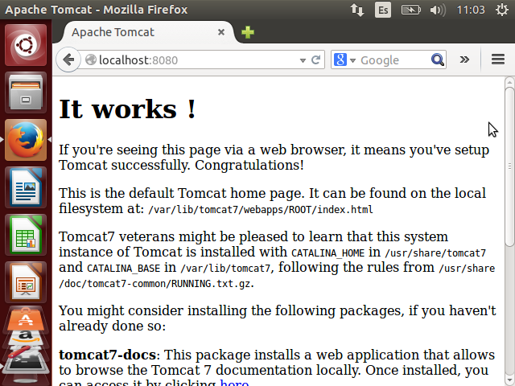
Finalmente
Desde el navegador se accede a la siguiente ruta para verificar el funcionamiento de Tomcat:
Localhost:8080

Slide 31
Bibliografia
http://tomcat.apache.org/
http://users.dcc.uchile.cl/~jbarrios/servlets/general.html
http://www.ubuntufacil.com/2013/12/instalar-servidor-web-tomcat-en-ubuntu/

